Slide 1
Focus sur un portail utile à l’orientation :
Webinaire du 24 mai 2018

Slide 2
PLAN DU WEBINAIRE
Présentation Emploi Store
Mise en situation (cas concret)
Questions / Réponses
Les application innovantes
Observatoire des pratiques de recrutement
Questions / Réponses
Conclusion

Slide 3
Emploi store, kesako ?

Slide 4
C’est un grand marché !
Comme Apple Store ou Google Play…
… Emploi Store est une plateforme qui rassemble de nombreuses applis toutes dédiées à la recherche d’emploi et à la réalisation de son projet pro !

Slide 5
La galaxie Emploi store

Slide 6
Concrètement…
314
services
dont 61 PE
188
partenaires
20 742
créations de comptes ce
mois-ci
300 716
Abonnés à la newsletter
Chiffres Emploi Store Usagers Mars 2018

Slide 7
Plusieurs entrées possibles…

Slide 8
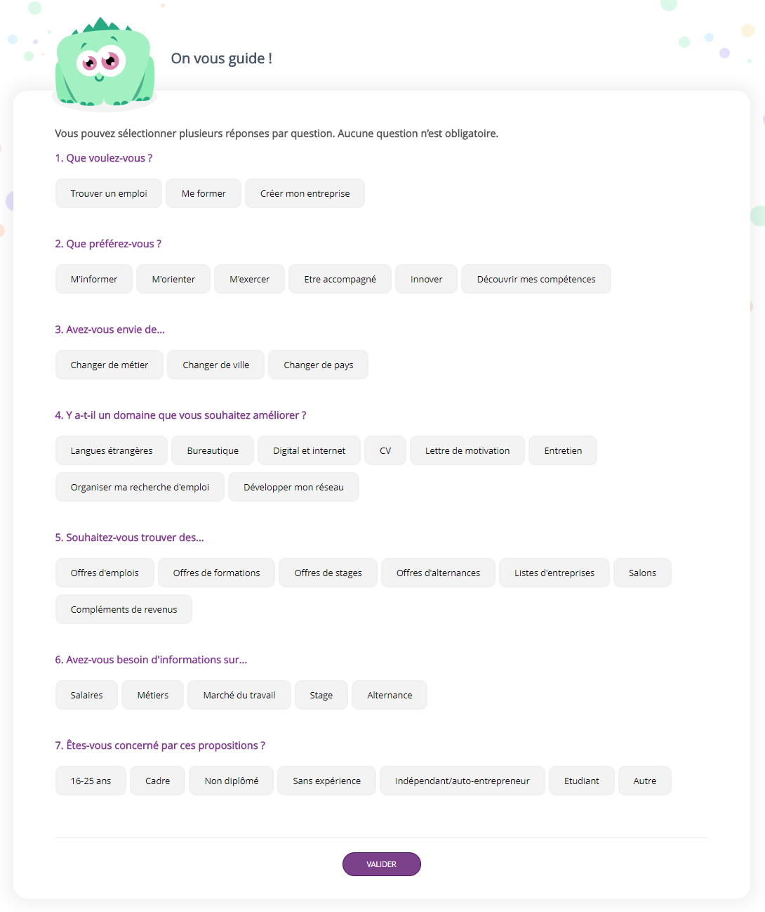
… ET SI besoin, on vous guide !

Slide 9
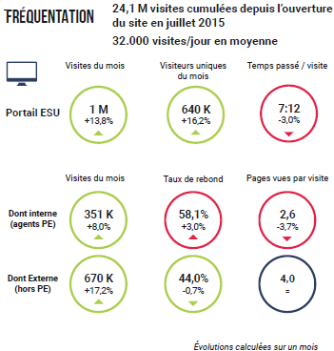
Des chiffres
Chiffres Emploi Store Usagers Mars 2018

Slide 10
Des chiffres
Chiffres Emploi Store Usagers Mars 2018

Slide 11
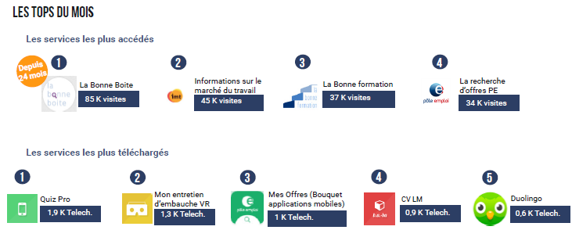
Des chiffres
Chiffres Emploi Store Usagers Mars 2018

Slide 12
UN Outil pour l’orientation
Choisir un métier et se former
Quiz pro (appli smartphone)
MOOC Focus Compétences
La Bonne Formation
Web conférence
Nouveauté :
La Bonne Alternance

Slide 13
OBSERVATOIRE DES Pratiques de recrutement

Slide 14
RAPPEL des prochaines actions
31/05 Journée régionale des acteurs du SPRO
01/06 et 07/09 Adapter sa posture et ses pratiques de conseil en accompagnement et échanger entre professionnels – [J1 - Formation présentielle d'une journée – le 1er juin - Angers ET J2 - Formation présentielle d'une journée - le 7 septembre - Angers]
07/06 L’emploi non salarié : quelle réalité, quels dispositifs d’accompagnement et quelles ressources ? [Atelier d'une demi-journée - 9h à 12h30 - Angers]
26/06 Focus sur un secteur : les métiers du commerce - [Webinaire- 11h à 12h]

Slide 15
MERCI DE VOTRE ATTENTION !
MERCI

